Slide 1
Розділ 8: Мережний рівень
Матеріали для інструктора
Вступ до мереж версія 7.0 (ITN)
Notes:
Програма мережних академій Cisco
Вступ до мереж версія 7.0 (ITN)
Розділ 8: Мережний рівень

Slide 2
Матеріали для інструкторів – Розділ 8. Посібник з планування
Презентація PowerPoint розділена на дві частини:
Посібник з планування для інструктора
Інформація, яка допоможе вам ознайомитись з розділом
Рекомендації щодо викладання.
Презентація для використання інструктором в аудиторії
Слайди, які за бажанням можна використати під час занять
починаються зі слайду №10
Примітка: Перш ніж поширювати презентацію, видаліть з неї Посібник з планування.
Щоб отримати додаткову допомогу та ресурси, перейдіть на Головну сторінку інструктора та до Ресурсів курсу. Ви також можете відвідати сайт професійного розвитку на netacad.com, офіційну сторінку мережі Cisco Networking Academy у Facebook або Facebook-групу, призначену тільки для інструкторів.
Notes:
2

Slide 3
Чого очікувати в цьому розділі
Для полегшення навчання цей розділ може включати такі функції графічного інтерфейсу (GUI):
Функція | Опис
Анімації | Ознайомлять учнів з новими навичками та концепціями.
Відеоролики | Ознайомлять учнів з новими навичками та концепціями.
Питання для самоперевірки | Контрольні роботи по темах, які допоможуть учням оцінити розуміння змісту курсу.
Інтерактивні завдання | Різноманітні формати, які допоможуть учням оцінити розуміння змісту курсу.
Перевірка синтаксису | Невеликі симуляції, які допомагають слухачам виробити практичні навички налаштування у режимі командного рядка Cisco.
Завдання у PT | Завдання з моделювання, призначені для вивчення, оволодіння, зміцнення та розширення навичок.

Slide 4
Чого очікувати в цьому розділі (Продовж.)
Для полегшення навчання цей розділ може містити такі елементи:
Функція | Опис
Практичні лабораторні роботи | Лабораторні роботи для виконання на реальному обладнанні.
Завдання для виконання в аудиторії | Їх можна знайти на сторінці Ресурсів інструктора. Завдання для виконання в аудиторії розроблені для полегшення навчання, проведення обговорень і організації співпраці під час занять.
Контрольні роботи з Розділів | Самооцінювання, що поєднує поняття і навички, засвоєні протягом вивчення низки тем, поданих у розділі.
Підсумок розділу | Коротко резюмує зміст розділу.

Slide 5
Питання для самоперевірки
Завдання на Перевірку розуміння розроблені, щоб студенти могли швидко визначити, чи розуміють вони зміст і чи можна продовжити вивчення, або пройдений матеріал потребує повторного перегляду.
Завдання на Перевірку розуміння не впливають на оцінки учнів.
Окремих слайдів .PPT для цих завдань немає. Вони вказані в примітках до слайда, що з’являється перед цими завданнями.
Notes:
5

Slide 6
Розділ 8: Завдання
Які завдання передбачені в цьому розділі?
Сторінка № | Тип завдання | Назва завдання | Вибіркове?
8.1.7 | Питання для самоперевірки | Характеристики IP-протоколу | Рекомендовано
8.2.3 | Відео | Приклад заголовків IPv4 у програмі Wireshark | Рекомендовано
8.2.4 | Питання для самоперевірки | Пакет IPv4 | Рекомендовано
8.3.5 | Відео | Приклад заголовків IPv6 у програмі Wireshark | Рекомендовано
8.3.6 | Питання для самоперевірки | Пакет IPv6 | Рекомендовано
8.4.5 | Питання для самоперевірки | Методи маршрутизації хостів | Рекомендовано
8.5.5 | Відео | Таблиці маршрутизації IPv4 маршрутизатора | Рекомендовано
8.5.7 | Питання для самоперевірки | Вступ до маршрутизації | Рекомендовано
Notes:
6

Slide 7
Розділ 8: Найкращі практики
Перед викладанням Розділу 8 інструктор повинен:
Переглянути завдання та оцінювання для цього розділу.
Спробувати охопити якомога більше питань, щоб зацікавити студентів під час презентації в аудиторії.
Тема 8.1
Використовуйте аналогію зі звичайною поштою, щоб проілюструвати властивість негарантованої доставки (best effort).
Аналогія з поштою США:
Відправник не знає, чи присутній одержувач, чи прибув лист, чи може одержувач його прочитати.
Одержувач не знає, коли надійде лист.
Notes:
7

Slide 8
Модуль 8: Найкращі практики (продовж.)
Тема 8.2
Обговоріть поля пакета IPv4.
Зауважте, що поле Ідентифікація не для визначення порядкового номера, як у випадку TCP (1 з 5, 2 з 5 і т.д.).
Тема 8.3
Поясніть обмеження протоколу IPv4.
Порівняйте простоту IPv6 і складність IPv4.
Обгрунтуйте, чому усунення деяких полів, таких як Контрольна сума, Фрагментація і т.д., покращує роботу IPv6.
Поясніть використання поля Заголовки розширень (EH).
Notes:
8

Slide 9
Модуль 8: Найкращі практики (Продовж.)
Тема 8.4
Використовуйте аналогію з поштою для пояснення маршрутизації хоста - три листи (внутрішні - той, хто живе з вами, не потребує відправлення поштою = 127.0.0.1; локальні — друг з тим самим поштовим індексом (США), використовується поштова скринька в межах міста = інтерфейс відправки; віддалений — друг з іншим поштовим індексом (США), використовується поштова скринька за межами міста = відправити на шлюз за замовчуванням (DGW).
Поясніть поняття шлюзу за замовчуванням (DGW), розгляньте можливість подання на маршрутизаторах складної мережі з видимою IP-адресацією. Запропонуйте студентам призначити шлюз за замовчуванням для різних пристроїв.
Переконайтеся, що учні розуміють для чого комутатори L2 потребують шлюзу за замовчуванням.
Тема 8.5
Поясніть відмінності між таблицями маршрутизації хоста і маршрутизатора.
Поясніть, як маршрутизатор створює і використовує свою таблицю маршрутів. Корисно пам'ятати, що таблиця маршрутизації L3 виконує дві основні функції: пересилання та фільтрування. Якщо пункт призначення співпадає із записом у таблиці маршрутизації, пакет надсилатиметься, інакше, за відсутності збігу, пакет відкдатиметься.
Порівняйте і протиставте статичну і динамічну маршрутизацію при вивченні віддалених маршрутів. Сильні сторони одного способу є слабкими сторонами іншого і навпаки.
Notes:
9

Slide 10
Розділ 8: Мережний рівень
Вступ до мереж версія 7.0 (ITN)
Notes:
Програма мережних академій Cisco
Вступ до мереж версія 7.0 (ITN)
Розділ 8: Мережний рівень

Slide 11
Розділ 8: Теми
Що нового я дізнаюсь у цьому розділі?
Назва теми | Мета вивчення теми
Характеристики мережного рівня | Пояснити, як мережний рівень використовує IP-протоколи для надійного зв'язку.
Пакет IPv4 | Пояснити, для чого потрібні основні поля заголовка в пакеті IPv4.
Пакет IPv6 | Пояснити, для чого потрібні основні поля заголовка в пакеті IPv6.
Методи маршрутизації хостів | Пояснити, як мережні пристрої використовують таблиці маршрутизації для спрямування пакетів до мережі призначення.
Таблиці маршрутизації на маршрутизаторах | Пояснити функцію полів у таблиці маршрутизації маршрутизатора.
Notes:
11
8 – Мережний рівень
8.0 – Вступ
8.0.2 – Що я дізнаюсь у цьому розділі?

Slide 12
8.1 Характеристики мережного рівня
Notes:
8 – Мережний рівень
8.1 – Характеристики мережного рівня

Slide 13
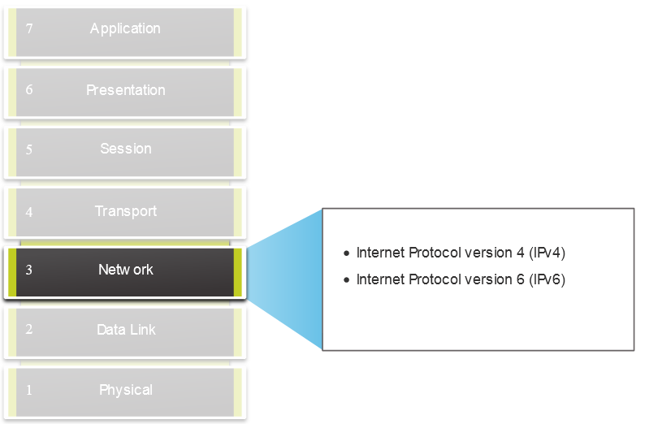
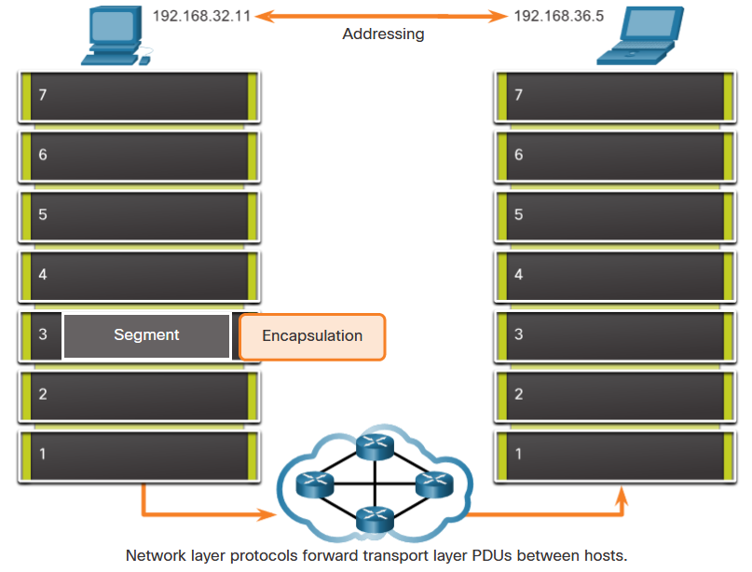
Характеристики мережного рівня Мережний рівень
Надає послуги, що дозволяють кінцевим пристроям обмінюватися даними.
IP версії 4 (IPv4) та IP версії 6 (IPv6) є основними протоколами зв'язку мережного рівня.
На мережному рівні забезпечуються чотири основні операції:
Адресація кінцевих пристроїв
Інкапсуляція
Маршрутизація
Де-інкапсуляція.
Notes:
8 – Мережний рівень
8.1 – Характеристики мережного рівня
8.1.1 – Мережний рівень

Slide 14
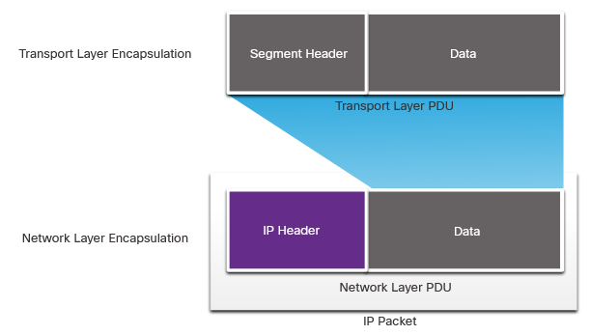
Характеристики мережного рівня IP інкапсуляція
IP інкапсулює сегмент транспортного рівня.
IP може використовувати як пакет IPv4, так і IPv6, і не впливає на сегмент Рівня 4.
IP-пакет буде перевірятися всіма пристроями Рівня 3, під час проходження по мережі.
IP-адресація не змінюється від джерела до отримувача.
Примітка: NAT буде змінювати параметри адресації, про що йтиметься у наступному розділі.
Notes:
8 – Мережний рівень
8.1 – Характеристики мережного рівня
8.1.2 – IP інкапсуляція

Slide 15
Характеристики мережного рівня Характеристики IP-протоколу
IP призначений для низького рівня накладних витрат і може бути описаний як:
Не орієнтований на з'єднання
Не гарантує доставку (Best Effort)
Незалежний від середовища передавання даних
Notes:
8 – Мережний рівень
8.1 – Характеристики мережного рівня
8.1.3 — Характеристика IP-протоколу

Slide 16
Характеристики мережного рівня Не орієнтований на з'єднання
IP не орієнтований на з'єднання (connectionless)
IP не встановлює зв'язок із отримувачем перед відправкою пакету.
Контрольна інформація не потрібна (синхронізація, підтвердження, тощо).
Одержувач отримає пакет, коли він прибуде, без надсилання попередніх повідомлень по IP.
Якщо є необхідність передати трафік, орієнтований на з’єднання, цю функцію забезпечує інший протокол (зазвичай TCP на транспортному рівні).
Notes:
8 – Мережний рівень
8.1 – Характеристики мережного рівня
8.1.4 – Не орієнтований на з'єднання

Slide 17
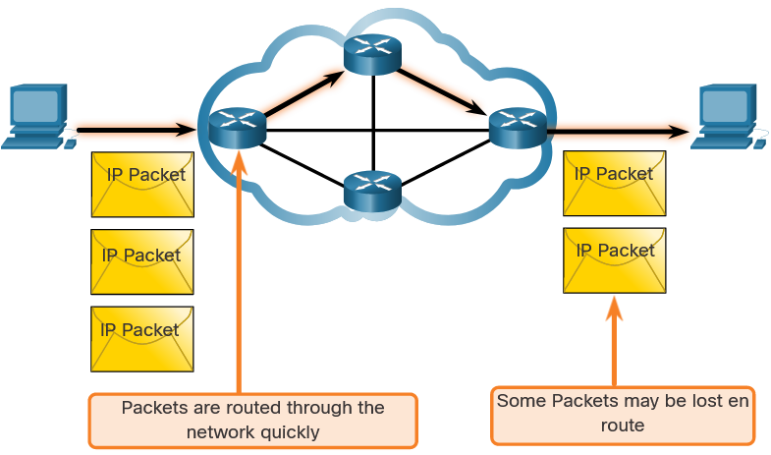
Характеристики мережного рівня Негарантована доставка
IP - протокол найкращої спроби.
IP не гарантує доставку пакета.
IP зменшив накладні витрати, оскільки відсутній механізм повторного надсилання даних, які не були отримані.
IP не очікує підтвердження.
IP не знає, чи працює інший пристрій або чи отримав він пакет.
Notes:
8 – Мережний рівень
8.1 – Характеристики мережного рівня
8.1.5 – Негарантована доставка

Slide 18
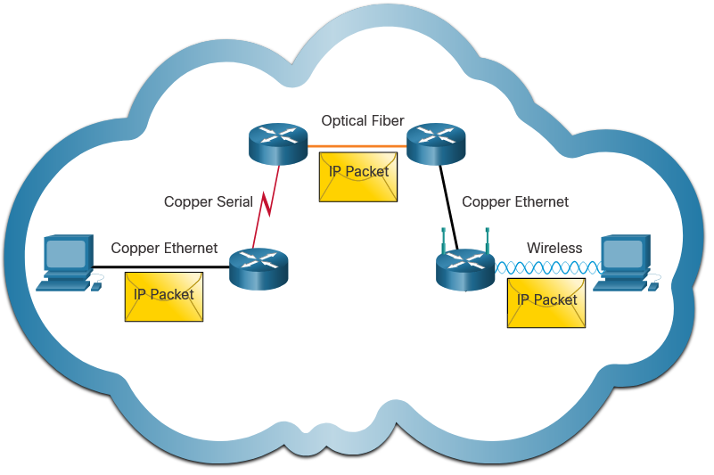
Характеристики мережного рівня Незалежний від середовища передавання даних
IP ненадійний:
Він не може керувати або виправляти недоставлені чи пошкоджені пакети.
IP не може виконувати повторне передавання у разі виникнення помилки.
ІР не має можливості відновити послідовність пакетів.
Для забезпечення усіх цих функцій IP повинен покладатися на інші протоколи.
IP незалежний від середовища передавання даних (Media Independent):
IP не впливає безпосередньо на тип кадру, необхідного на канальному рівні, або тип носія на фізичному рівні.
IP-пакет можна відправляти через будь-яке середовище передавання даних: мідний кабель, оптоволокно чи бездротове з’єднання.
Notes:
8 – Мережний рівень
8.1 – Характеристики мережного рівня
8.1.6 – Незалежний від середовища передавання даних
8.1.7 Питання для самоперевірки – Характеристики IP-протоколу

Slide 19
Характеристики мережного рівня Незалежний від середовища передавання даних (Продовж.)
Мережний рівень повинен встановити розмір Максимального блоку передавання даних (MTU).
Ці дані мережний рівень отримує з контрольної інформації, надісланої з канального рівня.
Потім мережа встановлює розмір MTU.
Фрагментація - це процес 3-го рівня, що розбиває пакет IPv4 на менші одиниці передавання.
Фрагментація призводить до затримки.
IPv6 не фрагментує пакети.
Приклад: маршрутизатор переходить з Ethernet на повільну WAN з меншим MTU.
Notes:
8 – Мережний рівень
8.1 – Характеристики мережного рівня
8.1.6 – Незалежний від середовища передавання даних
8.1.7 Питання для самоперевірки – Характеристики IP-протоколу

Slide 20
8.2 Пакет IPv4
Notes:
8 – Мережний рівень
8.2 — Пакет IPv4

Slide 21
Пакет IPv4 Заголовок пакета IPv4
IPv4 є основним протоколом зв'язку мережного рівня.
Мережний заголовок має такі призначення:
Він гарантує, що пакет спрямований у правильному напрямку (до місця призначення).
У різних полях він містить інформацію, необхідну для обробки на мережному рівні.
Інформація у заголовку використовується усіма пристроями Рівня 3, які обробляють пакет.
Notes:
8 – Мережний рівень
8.2 — Пакет IPv4
8.2.1 – Заголовок пакета IPv4

Slide 22
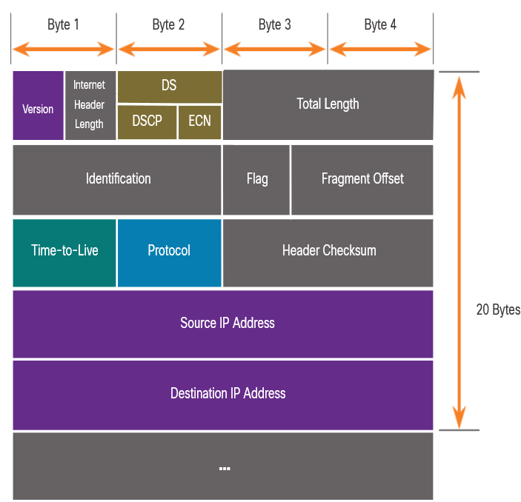
Пакет IPv4 Поля заголовка пакета IPv4
Характеристики мережного заголовка IPv4:
Він подається у двійковому форматі
Містить декілька полів з інформацією
Аналізується зліва направо, по 4 байта у рядку
Два найважливіші поля - адреса джерела й адреса призначення.
Протоколи можуть виконувати одну або декілька функцій.
Notes:
8 – Мережний рівень
8.2 — Пакет IPv4
8.2.2 – Поля заголовка пакета IPv4

Slide 23
Пакет IPv4 Поля заголовка пакета IPv4
Важливі поля у заголовку IPv4:
Функція | Опис
Версія | Для v4, на відміну від v6, 4-бітне поле = 0100
Диференційовані сервіси (DiffServ) | Використовується для QoS: DiffServ — поле DS або старіший IntServ – тип обслуговування (ToS)
Контрольна сума заголовка | Виявляє пошкодження у заголовку IPv4
Час життя (TTL) | Рахує кількість переходів на Рівні 3. Коли стане рівним нулю, маршрутизатор відкине пакет.
Протокол | ID протоколів наступного рівня: ICMP, TCP, UDP і т.д.
IPv4-адреса джерела | 32-бітна адреса джерела
IPV4-адреса призначення | 32-бітна адреса призначення
Notes:
8 – Мережний рівень
8.2 — Пакет IPv4
8.2.2 – Поля заголовка пакета IPv4

Slide 24
Пакет IPv4 Відео – Приклад IPv4-заголовків у програмі Wireshark
Це відео охоплює наступне:
IPv4 Ethernet-пакети у Wireshark
Контрольна інформація
Різниця між пакетами
Notes:
8 – Мережний рівень
8.2 — Пакет IPv4
8.2.3 – Відео – Приклад IPv4-заголовків у програмі Wireshark
8.2.4 — Питання для самоперевірки — Пакет IPv4

Slide 25
8.3 Пакет IPv6
Notes:
8 – Мережний рівень
8.3 — Пакет IPv6

Slide 26
Пакет IPv6 Обмеження IPv4
IPv4 має три основні обмеження:
Виснаження адрес IPv4 - Ми здебільшого вичерпали увесь запас адрес IPv4.
Відсутність наскрізного з’єднання - Щоб продовжити використання IPv4, було створено приватну адресацію і NAT. На цьому завершилися прямі комунікації з публічним зверненням.
Підвищена складність мережі — NAT повинен був стати тимчасовим рішенням і зараз створює проблеми в мережі, як побічний ефект маніпулювання адресацією мережних заголовків. NAT викликає затримки і створює неполадки.
Notes:
8 – Мережний рівень
8.3 — Пакет IPv6
8.3.1 — Обмеження IPv4

Slide 27
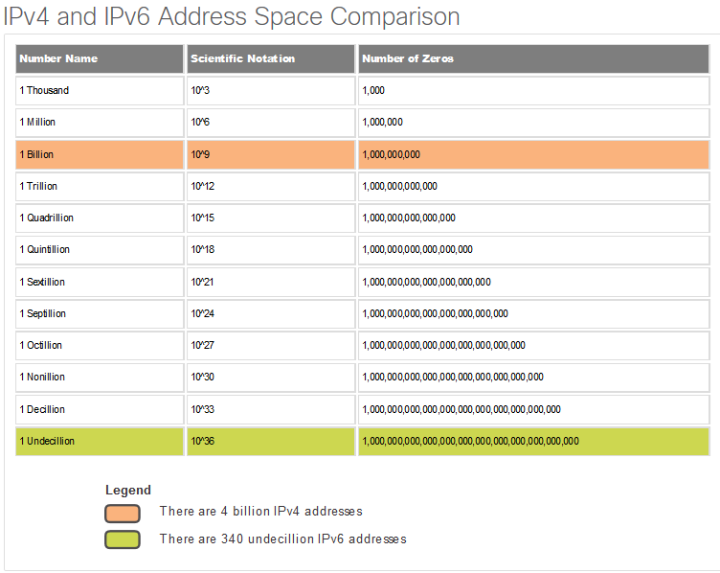
Пакет IPv6 Огляд IPv6
IPv6 був розроблений Робочою групою інженерів з інтернет-технологій (IETF).
IPv6 долає обмеження IPv4.
Покращення, які забезпечує IPv6:
Збільшений адресний простір — 128-бітна замість 32-бітної адреси.
Покращена обробка пакетів — спрощений заголовок з меншою кількістю полів.
Усуває потребу в NAT - оскільки існує величезна кількість адрес, немає необхідності використовувати внутрішню приватну адресацію і поділяти спільну публічну адресу.
Notes:
8 – Мережний рівень
8.3 — Пакет IPv6
8.3.2 — Огляд IPv6

Slide 28
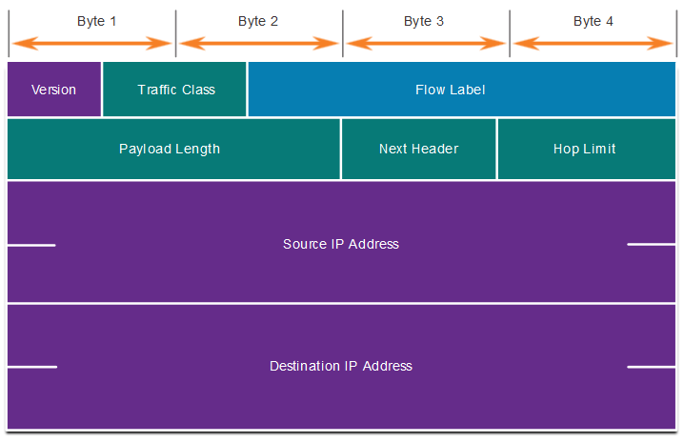
Пакет IPv6 Поля заголовка пакета IPv4 у заголовку пакета IPv6
Заголовок IPv6 спрощений, але не зменшений.
Фіксована довжина заголовка 40 байтів або октет.
Кілька полів IPv4 було видалено для підвищення продуктивності, зокрема:
Прапорець
Зсув фрагмента
Контрольна сума заголовка.
Notes:
8 – Мережний рівень
8.3 — Пакет IPv6
8.3.3 – Поля заголовка пакета IPv4 у заголовку пакета IPv6

Slide 29
Пакет IPv6 Заголовок пакета IPv6
Важливі поля у заголовку IPv6:
Функція | Опис
Версія | Для v6, на відміну від v4, 4-бітне поле = 0110
Клас трафіку | Використовується для QoS: Еквівалентне полю DiffServ — DS
Мітка потоку | Інформує пристрій щодо ідентичної обробки потоків з однаковими мітками, 20-бітне поле
Довжина корисного навантаження | Це 16-бітне поле містить довжину блока даних або корисного навантаження пакета IPv6
Наступний заголовок | ID протоколу наступного рівня: ICMP, TCP, UDP і т.д.
Обмеження переходів | Замінює лічильник кількості переходів Рівня 3 поля Час життя (TTL)
IPv4-адреса джерела | 128-бітна адреса джерела
IPV4-адреса призначення | 128-бітна адреса призначення
Notes:
8 – Мережний рівень
8.3 — Пакет IPv6
8.3.4 – Заголовок пакета IPv6

Slide 30
Пакет IPv6 Заголовок пакетів IPv6 (Продовж.)
Пакет IPv6 також може містити заголовки розширення (EH - extension headers).
Характеристики заголовків розширення:
надають додаткову інформацію про мережний рівень
необов'язкові
розміщуються між заголовком IPv6 і корисним навантаженням
можуть використовуватися для фрагментації, безпеки, підтримки мобільності, тощо.
Примітка: На відміну від IPv4, маршрутизатори не фрагментують пакети IPv6.
Notes:
8 – Мережний рівень
8.3 — Пакет IPv6
8.3.4 — Заголовок пакетів IPv6 (Продовж.)

Slide 31
Пакет IPv6 Відео – Приклад IPv6-заголовків у програмі Wireshark
Це відео охоплює наступне:
Ethernet-пакети IPv6 у Wireshark
Контрольна інформація
Різниця між пакетами
Notes:
8 – Мережний рівень
8.3 — Пакет IPv6
8.3.5 – Відео – Приклад IPv6-заголовків у програмі Wireshark
8.3.6 – Питання для самоперевірки – Пакет IPv6

Slide 32
8.4 Методи маршрутизації хостів
Notes:
8 – Мережний рівень
8.4 – Методи маршрутизації хостів

Slide 33
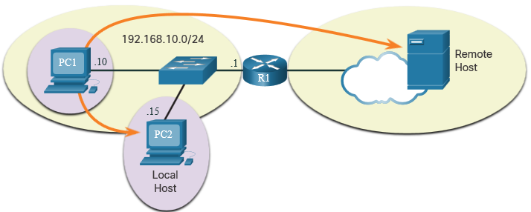
Методи маршрутизації хостів Прийняття хостом рішення про перенаправлення
Пакети завжди створюються відправником.
Кожен хост-пристрій створює власну таблицю маршрутизації.
Хост може відправити пакети:
Самому собі — 127.0.0.1 (IPv4), ::1 (IPv6)
Локальному хосту — місце призначення перебуває у тій самій локальній мережі
Віддаленому хосту — пристрої у різних локальних мережах.
Notes:
8 – Мережний рівень
8.4 – Методи маршрутизації хостів
8.4.1 – Прийняття хостом рішення про перенаправлення

Slide 34
Методи маршрутизації хостів Прийняття хостом рішення про перенаправлення (Продовж.)
Пристрій джерела визначає, чи є місце призначення локальним або віддаленим.
Метод визначення:
IPv4 — Джерело використовує власну IP-адресу і маску підмережі, а також IP-адресу призначення.
IPv6 — Джерело використовує мережну адресу і префікс, що повідомляється локальним маршрутизатором.
Локальний трафік вивантажується з інтерфейсу хоста, для подальшої обробки проміжним пристроєм.
Віддалений трафік направляється безпосередньо до шлюзу за замовчуванням у локальній мережі.
Notes:
8 – Мережний рівень
8.4 – Методи маршрутизації хостів
8.4.1 – Прийняття хостом рішення про перенаправлення (Продовж.)

Slide 35
Методи маршрутизації хостів Шлюз за замовчуванням
Маршрутизатор або комутатор Рівня 3 може виконувати функцію шлюзу за замовчуванням.
Особливості шлюзу за замовчуванням (DGW):
Він повинен мати IP-адресу в діапазоні, що належить локальній мережі.
Він може приймати дані з локальної мережі і здатний переправляти трафік за її межі.
Він може прокладати маршрут до інших мереж.
Якщо пристрій не має шлюзу за замовчуванням або шлюз за замовчуванням неробочий, його трафік не зможе вийти за межі локальної мережі.
Notes:
8 – Мережний рівень
8.4 – Методи маршрутизації хостів
8.4.2 – Шлюз за замовчуванням

Slide 36
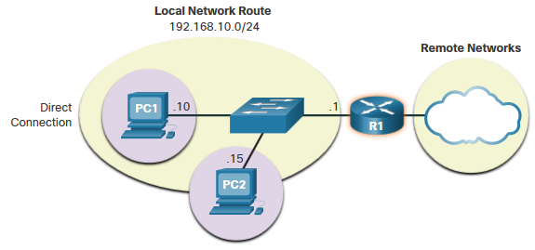
Методи маршрутизації хостів Маршрут хоста до шлюзу за замовчуванням
Хост дізнається про шлюз за замовчуванням (DGW) статично або через DHCP в IPv4.
IPv6 одержує параметр DGW через запит до маршрутизатора (RS, Router Solicitation) або його можна налаштувати вручну.
DGW - це статичний маршрут - маршрут останньої черги, - який буде використовуватись за відсутності збігів у таблиці маршрутизації.
Усі пристрої у LAN, які мають наміри надсилати трафік віддалено, потрібують налаштувань DGW.
Notes:
8 – Мережний рівень
8.4 – Методи маршрутизації хостів
8.4.3 — Маршрут хоста до шлюзу за замовчуванням

Slide 37
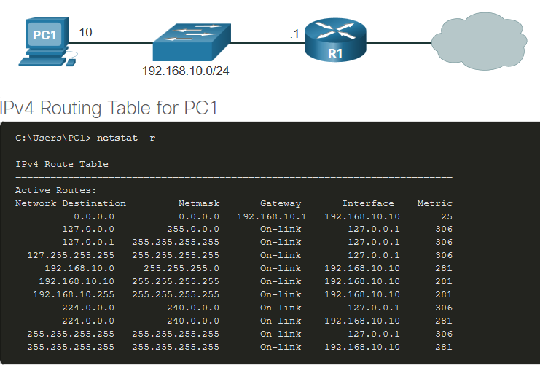
Методи маршрутизації хостів Таблиці маршрутизації хоста
У Windows використовують команди route print або netstat -r для відображення таблиці маршрутизації ПК.
Результат виконання цих двох команд містить три розділи:
Список інтерфейсів — усі можливі інтерфейси та MAC-адресація
Таблиця маршрутизації IPv4
Таблиця маршрутизації IPv6
Notes:
8 – Мережний рівень
8.4 – Методи маршрутизації хостів
8.4.4 — Таблиці маршрутизації хоста
8.4.5 - Питання для самоперевірки - Методи маршрутизації хостів

Slide 38
8.5 Вступ до маршрутизації
Notes:
8 – Мережний рівень
8.5 – Вступ до маршрутизації

Slide 39
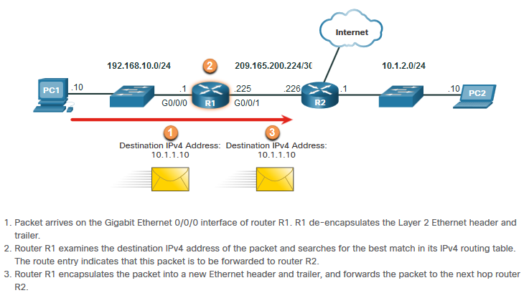
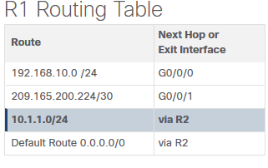
Вступ до маршрутизації Перенаправлення пакетів маршрутизатором
Що відбувається, коли маршрутизатор отримує кадр від кінцевого пристрою?
Notes:
8 – Мережний рівень
8.5 – Вступ до маршрутизації
8.5.1 — Перенаправлення пакетів маршрутизатором

Slide 40
Вступ до маршрутизації Таблиці маршрутизації IP маршрутизаторів
Існує три типи маршрутів у таблиці маршрутизації на маршрутизаторі:
Безпосереднє під’єднані — ці маршрути автоматично додаються маршрутизатором за умови, що інтерфейс активний і має налаштовану адресу.
Віддалений — це маршрути, до яких маршрутизатор не має прямого з’єднання, інформацію про які може додаватися:
Вручну — через статичний маршрут
Динамічно — через протокол маршрутизації, за допомогою якого маршрутизатори обмінюються інформацією один з одним.
Маршрут за замовчуванням — коли немає відповідності у таблиці маршрутизації цей маршрут перенаправляє увесь трафік у певному напрямку.
Notes:
8 – Мережний рівень
8.5 – Вступ до маршрутизації
8.5.2 — Таблиця маршрутизації IP маршрутизаторів

Slide 41
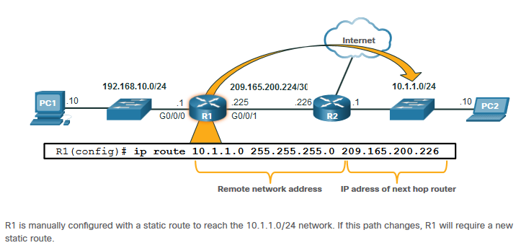
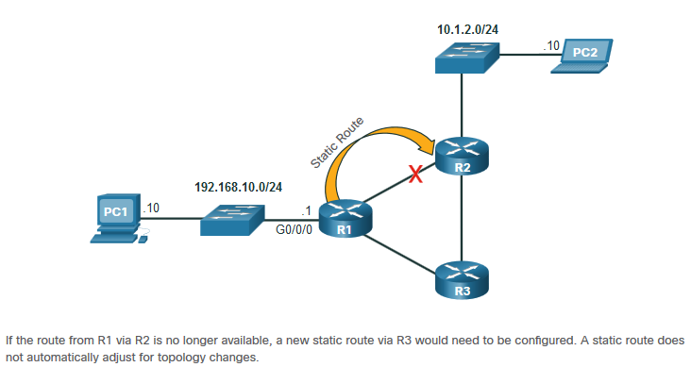
Вступ до маршрутизації Статична маршрутизація
Характеристики статичного маршруту:
Налаштовується вручну
При зміні топології регулюється вручну адміністратором
Підходить для невеликих ненадлишкових мереж
Часто використовується спільно з протоколом динамічної маршрутизації для налаштування маршруту за замовчуванням.
Notes:
8 – Мережний рівень
8.5 – Вступ до маршрутизації
8.5.3 — Статична маршрутизація

Slide 42
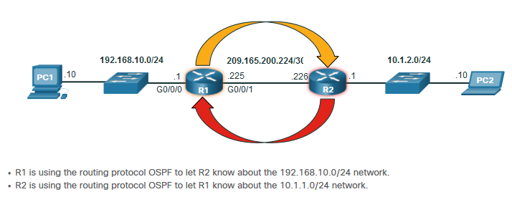
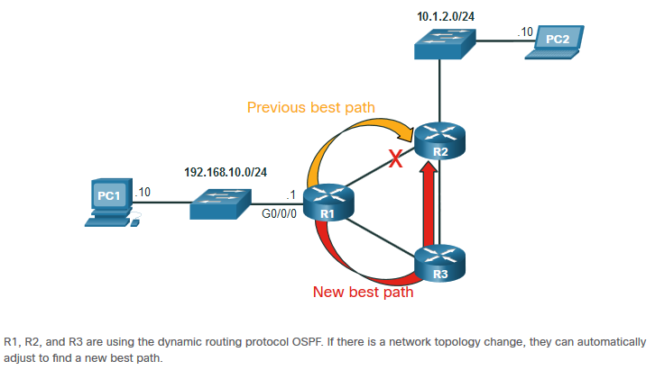
Вступ до маршрутизації Динамічна маршрутизація
Динамічні маршрути автоматично:
Виявляють віддалені мережі
Підтримують інформацію в актуальному стані
Обирають найкращий шлях до місця призначення
Знаходять нові найкращі шляхи при зміні топології
Динамічна маршрутизація також дозволяє обмінюватися статичними маршрутами за замовчуванням з іншими маршрутизаторами.
Notes:
8 – Мережний рівень
8.5 – Вступ до маршрутизації
8.5.4 — Динамічна маршрутизація

Slide 43
Вступ до маршрутизації Відео— Таблиці маршрутизації IPv4 маршрутизатора
У цьому відео пояснюється інформація з таблиці маршрутизації IPv4 маршрутизатора.
Notes:
8 – Мережний рівень
8.5 – Вступ до маршрутизації
8.5.5 — Відео — Таблиці маршрутизації IPv4 маршрутизатора

Slide 44
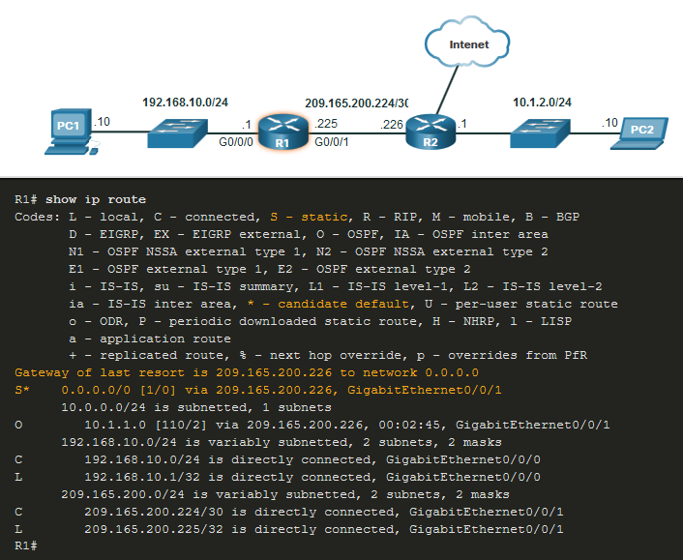
Вступ до маршрутизації Ознайомлення з таблицею маршрутизації IPv4
Команда show ip route зображає такі джерела маршрутів:
L – IP-адреса безпосередньо під’єднаного локального інтерфейсу
C – Безпосередньо під’єднана мережа
S – Статичний маршрут, налаштований вручну адміністратором
O – OSPF
D – EIGRP
Ця команда показує типи маршрутів:
Безпосереднє з' єднання – C і L
Віддалені маршрути – O, D, тощо.
Маршрути за замовчуванням – S*
Notes:
8 – Мережний рівень
8.5 – Вступ до маршрутизації
8.5.6 — Ознайомлення з таблицею маршрутизації IPv4
8.5.7 — Питання для самоперевірки — Вступ до маршрутизації

Slide 45
8.6 Практичне завдання з розділу та контрольна робота
Notes:
8 – Мережний рівень
8.6 – Практичне завдання з розділу та контрольна робота

Slide 46
Практичне завдання з розділу та контрольна робота Що ми вивчили у цьому розділі?
IP не орієнтований на з'єднання, не гарантує доставку та не залежить від середовища передавання даних.
Заголовок пакета IPv4 складається з полів, що містять інформацію про пакет.
IPv6 долає такі недоліки IPv4, як відсутність наскрізного з’єднання та підвищена складність мережі.
Пристрій визначає яким є місце призначення: він сам, інший локальний вузол чи віддалений хост.
Шлюз за замовчуванням - це маршрутизатор, що є частиною локальної мережі і буде використовуватися, як "двері" до інших мереж.
Таблиця маршрутизації містить перелік усіх відомих мережних адрес (префіксів), а також дані, куди пересилати пакет.
Маршрутизатор використовує найдовший збіг маски підмережі або префікса.
Таблиця маршрутизації має три типи маршрутних записів: безпосередньо під’єднані мережі, віддалені мережі та маршрут за замовчуванням.
Notes:
8 – Мережний рівень
8.6 – Практичне завдання з розділу та контрольна робота
8.6.1 – Що ми вивчили у цьому розділі?

Slide 47
Мережний рівень Нові терміни та команди
Інкапсуляція
Маршрутизація
Де-інкапсуляція
Корисне навантаження (payload) даних
Пакет
Інтернет-протокол версії 4 (IPv4)
Інтернет-протокол версії 6 (IPv6)
PDU мережного рівня = IP-пакет
IP-заголовок
Негарантована доставка
Незалежний від середовища передавання даних
Не орієнтований на з'єднання
Ненадійний
Максимальний блок передавання даних (MTU, Maximum Transmission Unit)
Версія
Диференційовані сервіси (DS)
Час життя (TTL) пакету
Протокол міжмережних керуючих повідомлень (ICMP, Internet Control Message Protocol)
Ідентифікація, Прапорці та Зсув фрагмента
Перетворення мережних адрес (NAT, Network Address Translation)
Клас трафіку
Мітка потоку
Довжина корисного навантаження
Наступний заголовок
Обмеження переходів
Заголовки розширень
Локальний хост
Віддалений хост
Шлюз за замовчуванням (DGW, Default Gateway)
Notes:
Мережний рівень
Нові терміни та команди

Slide 48
Мережний рівень Нові терміни та команди
netstat –r
route print
interface list
Таблиця маршрутизації IPv4
Таблиця маршрутизації IPv6
безпосередньо під'єднані маршрути
віддалені маршрути
маршрут за замовчуванням
show ip route
джерело маршруту
мережа призначення
вихідний інтерфейс
адміністративна відстань
метрика
наступне пересилання
часова мітка маршруту
Notes:
Мережний рівень
Нові терміни та команди

